Slide 1
¿por qué reciclar?
Por un mundo limpio y sostenible. Todos debemos colaborar.

Slide 2
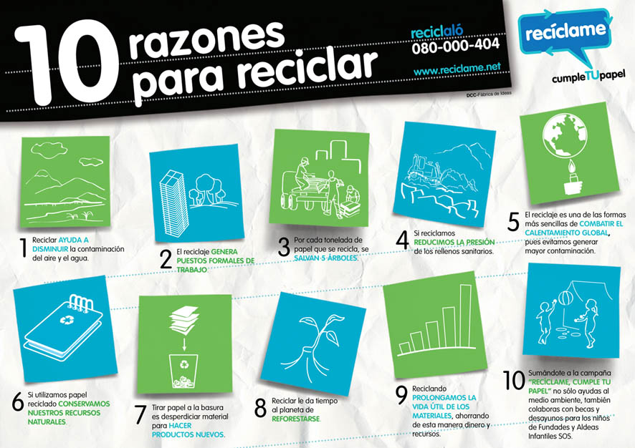

Slide 3
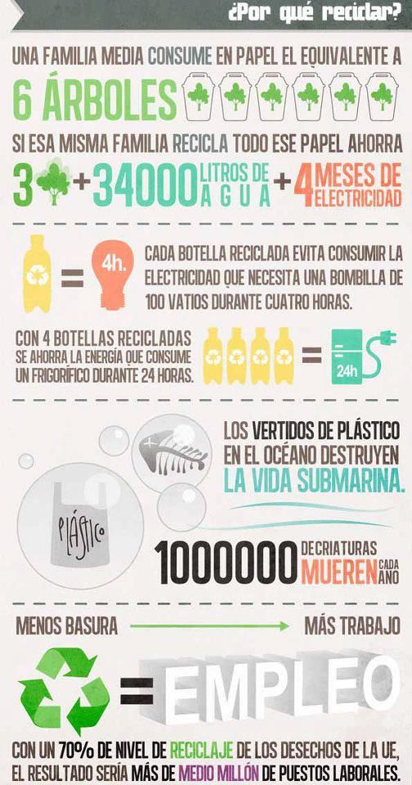

Slide 4
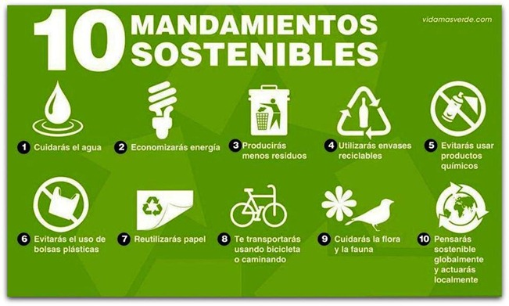

Slide 5
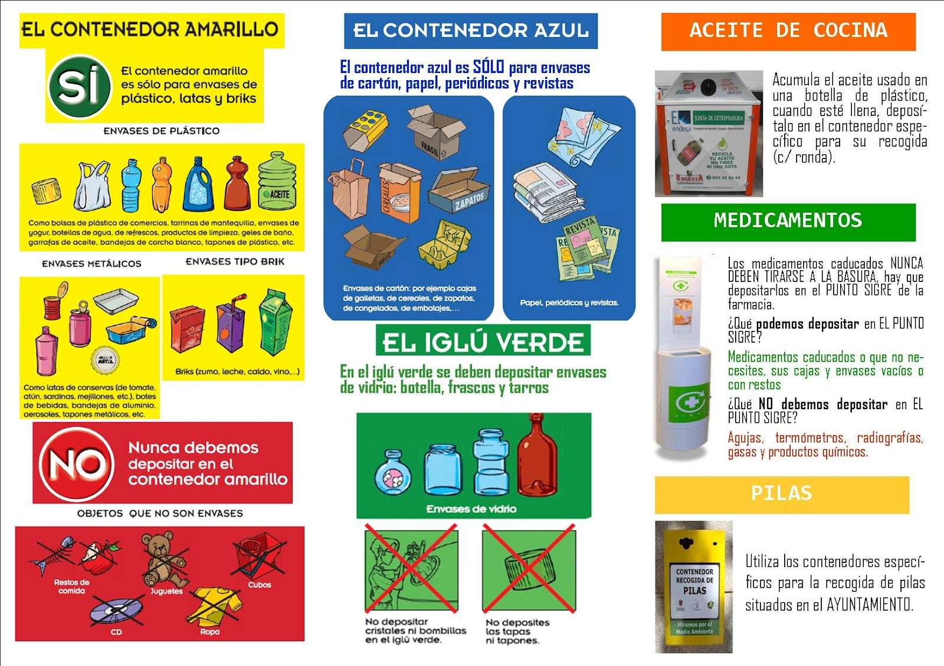

Slide 6
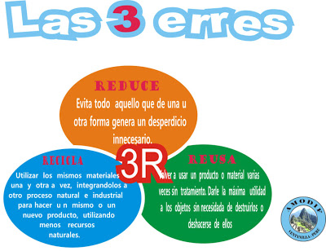

Slide 9
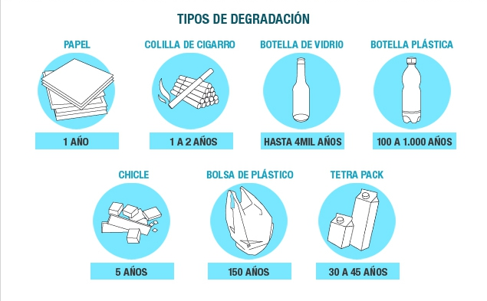

Slide 10
FIN

